Slide 1
비밀채팅 가능한 서버/클라이언트 제작
Made by 임지훈

Slide 2
INDEX.
1
시퀀스 다이어그램
2
DataBase Table
3
시나리오
4
시연

Slide 3
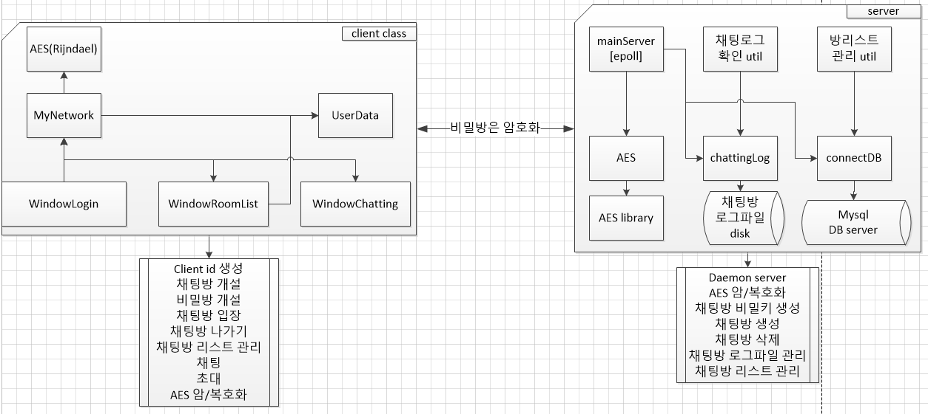
1
시퀀스 다이어그램

Slide 4
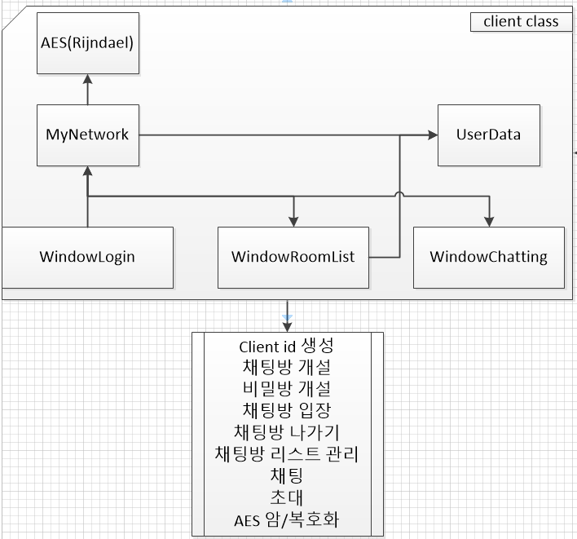
1
시퀀스 다이어그램
-Client

Slide 5
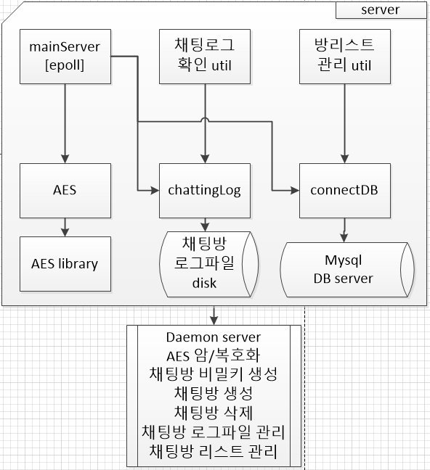
1
시퀀스 다이어그램
-Server

Slide 6
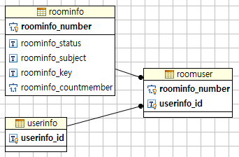
2
DataBase Table

Slide 7
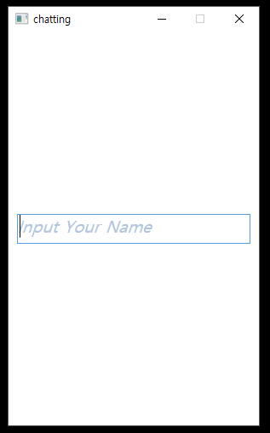
3
시나리오
-로그인
첫 화면은 로그인 창
ID를 입력하면 서버와 통신하여 로그인

Slide 8
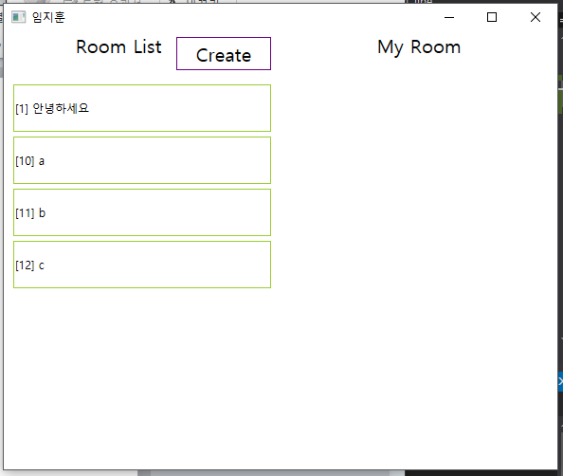
3
시나리오
-로그인
임지훈 로그인 시
전체 방 리스트와 나의 방 리스트를 서버에서 가져온다.
Create 버튼으로 방 생성 가능.
방 리스트 클릭 시 입장.

Slide 9
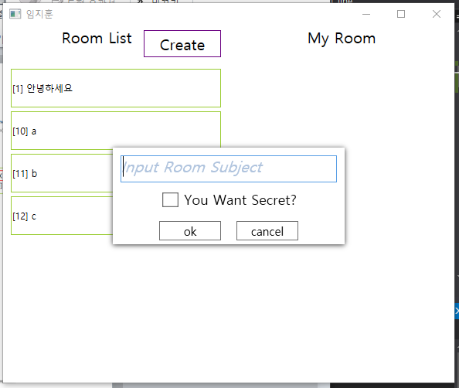
3
시나리오
-방 생성
Create 버튼 클릭 시 방 생성 창이 뜬다.
제목과 비밀 방 여부 체크를 하면 방을 만들 수 있다.

Slide 10
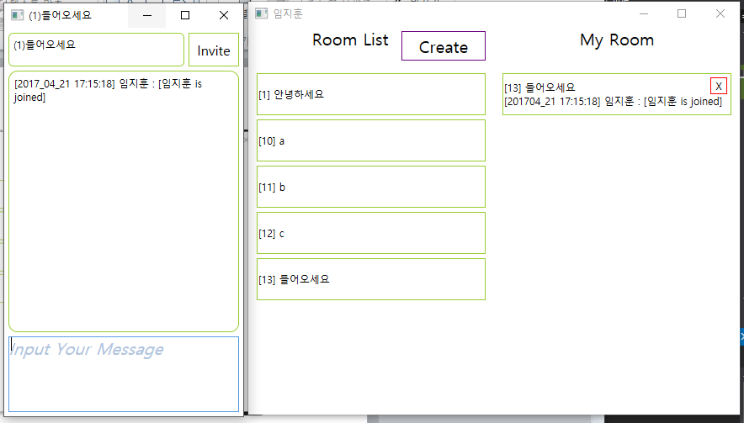
3
시나리오
-방 생성
방 생성 시 자동으로 방에 입장하면서 방을 볼수 있다.

Slide 11
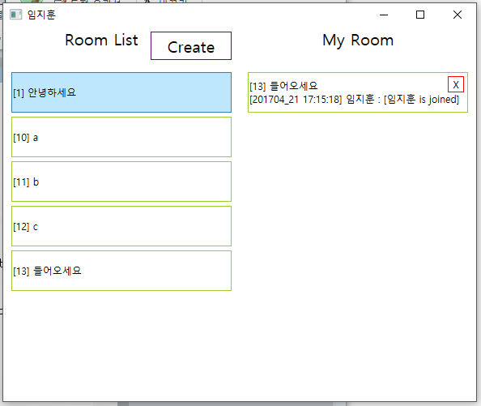
3
시나리오
-방 입장
전체 방 리스트에서 방을 클릭하면 입장 할 수 있다.

Slide 12
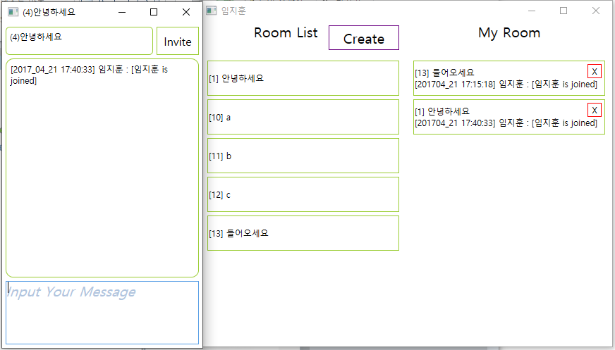
3
시나리오
-방 입장
방에 입장하면 입장했다는 문구가 출력된다.
나의 방 리스트에 방이 추가된다.

Slide 13
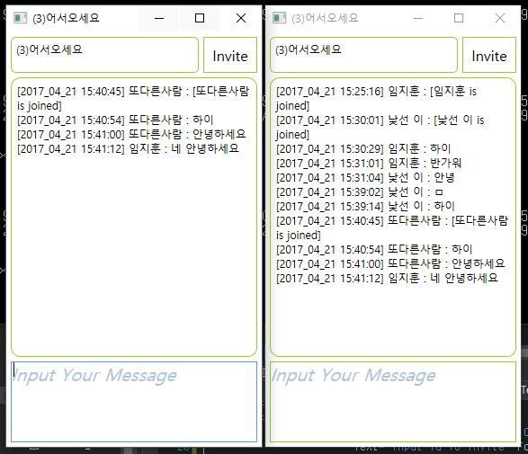
3
시나리오
-방 입장
방에 입장할 시, 자기가 입장하기 전의 채팅은 볼 수 없다.

Slide 14
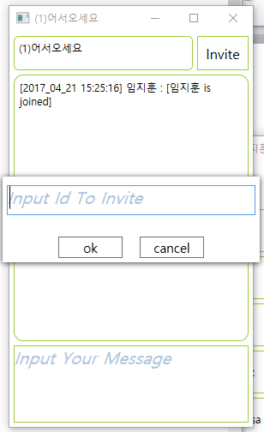
3
시나리오
-초대
접속중인 다른 사람의 아이디로 방에 초대할 수 있다.

Slide 15
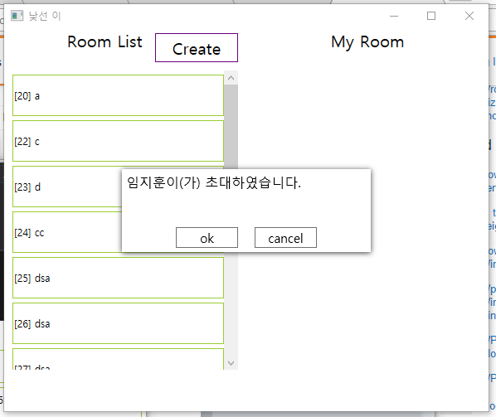
3
시나리오
-초대
초대를 당한 상대방은 팝업 창이 떠서 방에 입장할 수 있다.

Slide 16
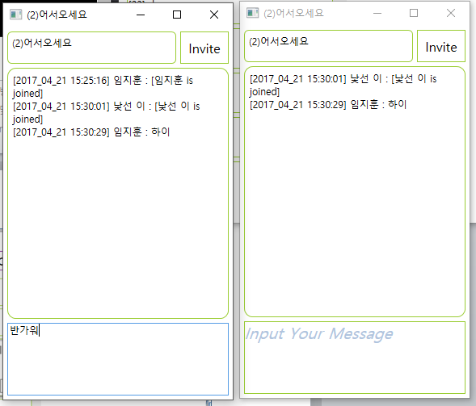
3
시나리오
-채팅
채팅 시 서버의 시간과 아이디가 같이 표시된다.

Slide 17
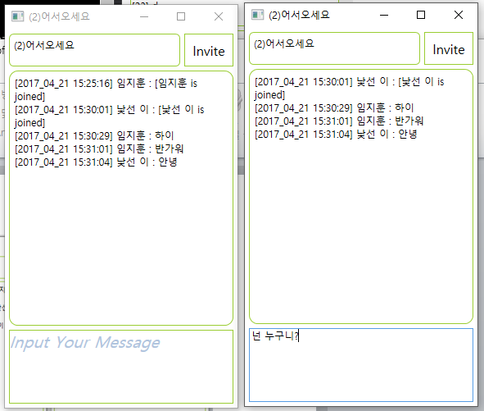
3
시나리오
-채팅
채팅 시 서버의 시간과 아이디가 같이 표시된다.

Slide 18
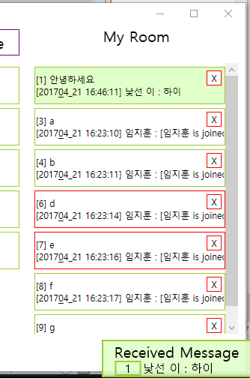
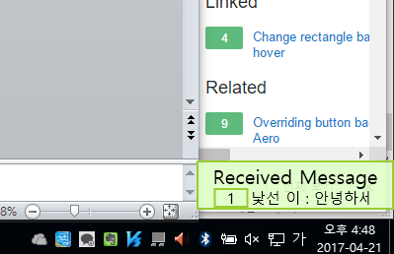
3
시나리오
-알림
메시지를 받으면 각 방이 최근 메시지로 표시된다.
메시지를 받을 때, 채팅 창이 열려있지 않은 경우엔 알림 팝업과 함께 해당 방의 색이 변한다.
해당 어플리케이션이 최소화일 때 윈도우 오른쪽 하단에 알림이 나온다.

Slide 19
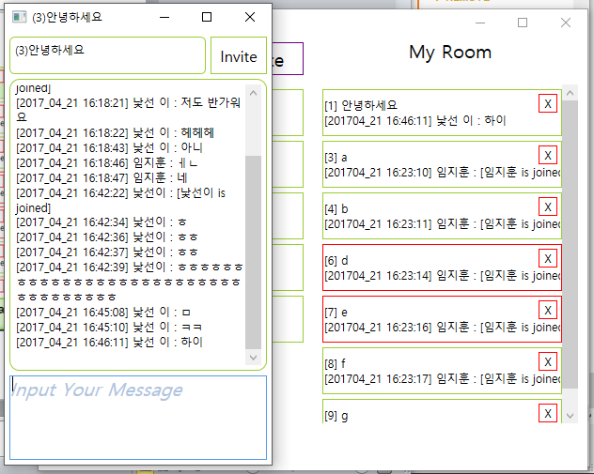
3
시나리오
-알림
알림 표시는 채팅 창을 열면 사라진다.

Slide 20
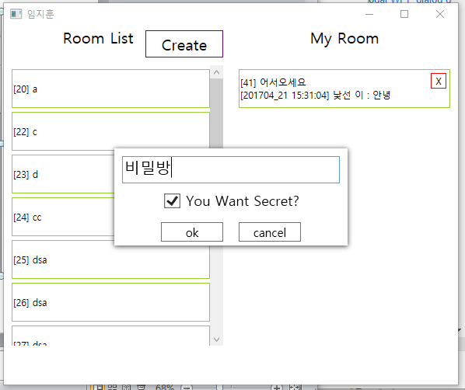
3
시나리오
-비밀 방
비밀 방은 비밀 방 체크를 함으로써 만들 수 있다.

Slide 21
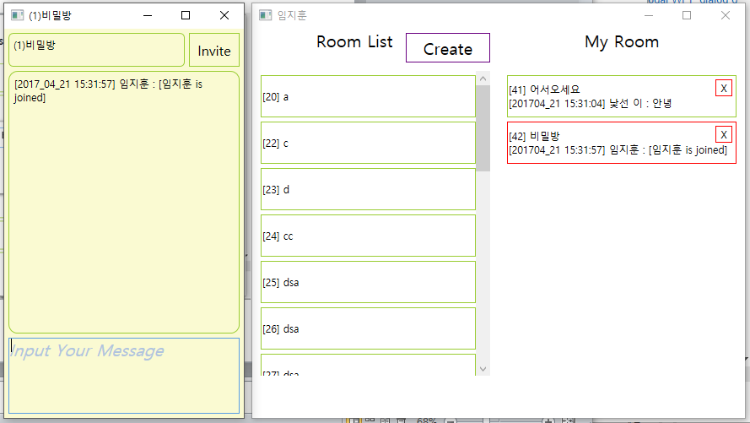
3
시나리오
-비밀 방
비밀 방은 전체 방 리스트에 표시되지 않는다.
내 방 리스트에는 빨간색으로 표시된다.
입장 시 배경이 변한다.

Slide 22
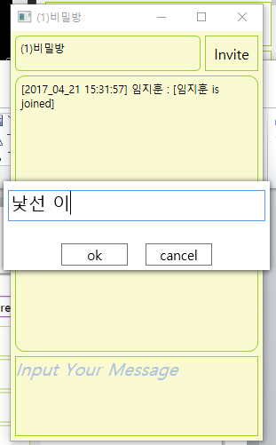
3
시나리오
-비밀 방
비밀 방은 전체 방 리스트에 표시되지 않으므로 초대를 통해 방에 참가 가능하다.

Slide 23
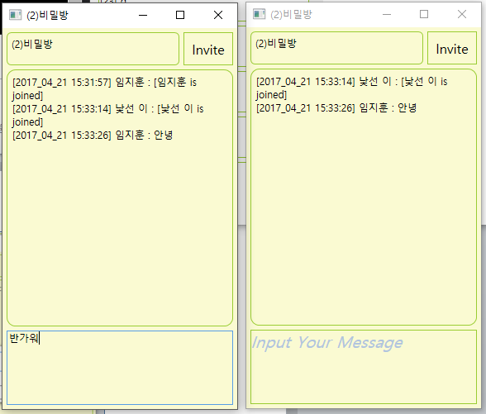
3
시나리오
-비밀 방
비밀 방 에서도 채팅이 가능하며 시간과 아이디가 표시된다.

Slide 24
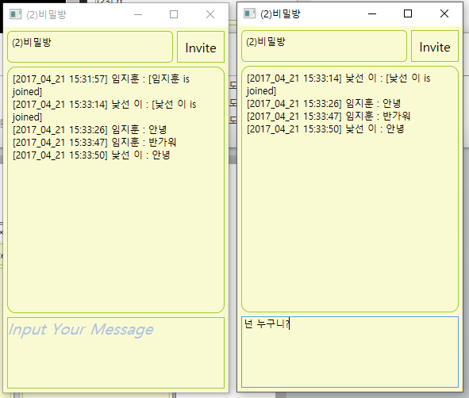
3
시나리오
-비밀 방
비밀 방 에서도 채팅이 가능하며 시간과 아이디가 표시된다.

Slide 25
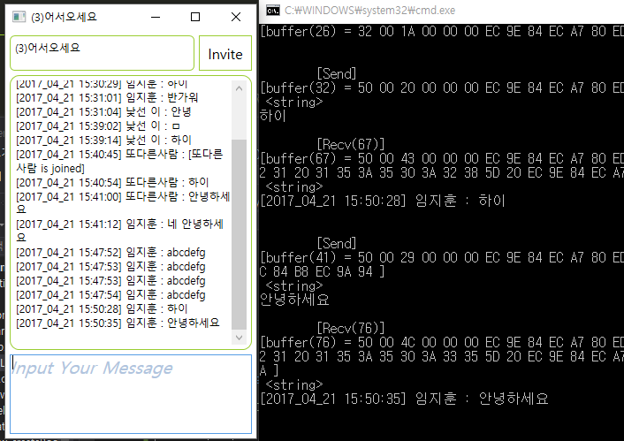
3
시나리오
-암호화
일반 방은 메시지를 암호화 하지 않는다.

Slide 26
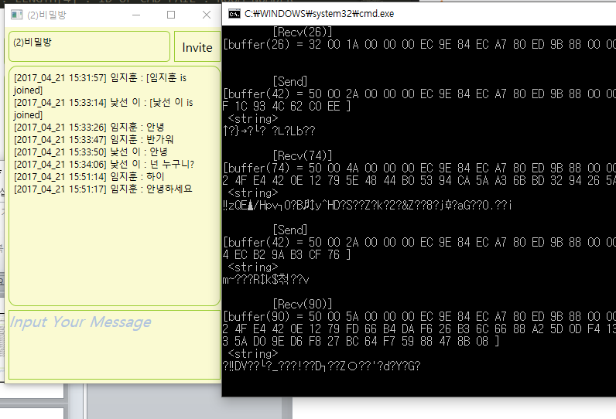
3
시나리오
-암호화
비밀 방은 채팅 시 메시지가 암호화되어 통신된다.

Slide 27
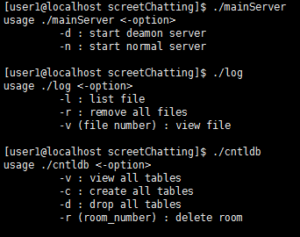
3
시나리오
-Server
Server를 데몬으로 실행시킬 수 있다.
저장된 Log File 과 암호화된 Log File을 볼 수 있다.
해당 방을 삭제 할 수 있다.

Slide 28

3
시나리오
-Server
Daemon Server 실행

Slide 29
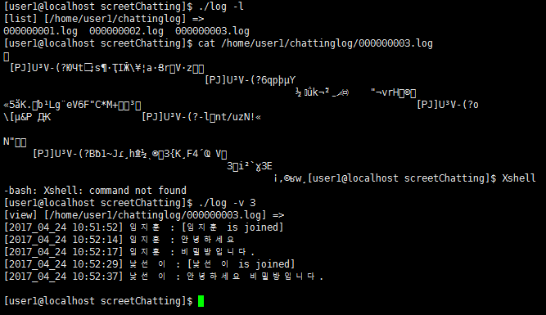
3
시나리오
-Log File
비밀 방은 로그파일이 암호화 되어있기 때문에 유틸을 통해 확인해야 한다.

Slide 30
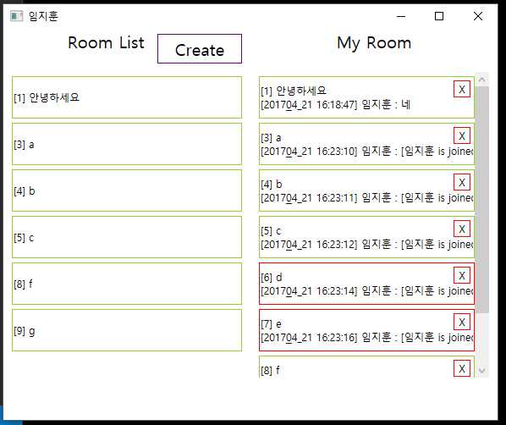
3
시나리오
-Server 방 삭제

Slide 31
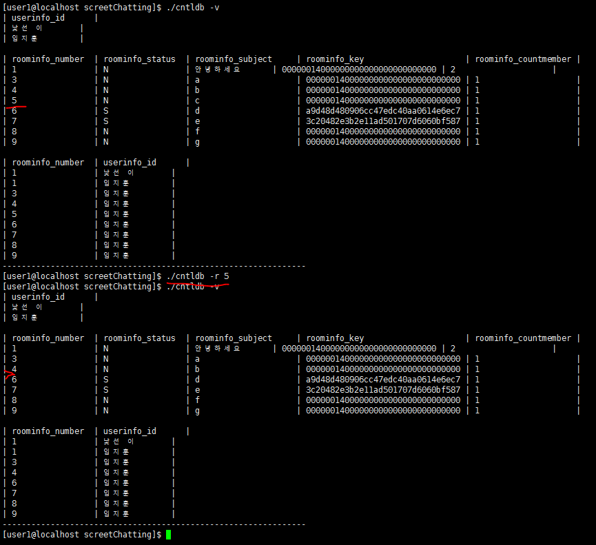
3
시나리오
-Server 방 삭제
서버에서 DB에 있는 방을 삭제하면

Slide 32
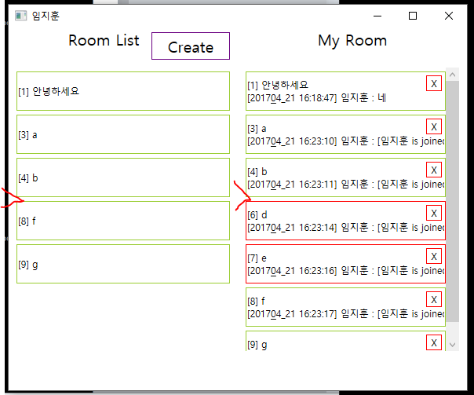
3
시나리오
-Server 방 삭제
클라이언트에서도 방이 삭제된다.

Slide 33
4
시연

Slide 34
감사합니다.
Made by 임지훈

